Slide 1
ИНТЕЛЛЕКТУАЛЬНОЕ ЖИВОТНОВОДСТВО
Комплексное сопровождение реализации инвестиционных проектов в сельском хозяйстве.

Slide 2
ООО «Интеллектуальное животноводство»:
осуществляет деятельность по комплексному сопровождению реализации инвестиционных проектов в сельском хозяйстве более 7 лет;
экономит до 30% инвестиционных вложений от первичной сметы;
снижает затраты времени на реализацию инвестиционного проекта до 50%;
создает высокоэффективные проекты с рентабельностью от 20%.

Slide 3
Услуги компании
комплексное управление проектами;
технологическое проектирование;
зоотехнический и ветеринарный консалтинг;
подбор оптимальных технических решений;
технологический аудит ферм и комплексов;
производственное планирование;
маркетинговые исследования сетевой розницы;
планирование государственной поддержки;
автоматизация управления фермой;
финансовое моделирование и бизнес-планирование;
обучение производственного персонала;
обеспечение молочного здоровья животных.

Slide 4
Специализация компании - АПК
скотоводство;
птицеводство;
овощные закрытого грунта;
коневодство;
зерновые;
овощные открытого грунта;
козоводство;
масличные;
цветочно-декоративные;
переработка сельскохозяйственного сырья.
овцеводство;
плодово-ягодные;

Slide 5
Клиенты компании
инвесторы, рассматривающие АПК как инструмент портфельных инвестиций;
предприятия АПК развивающие существующий или планирующие новые направления агробизнеса;
бизнес-сообщество, рассматривающие АПК как инструмент диверсификации бизнеса;
финансовые институты, органы государственной власти в области АПК.

Slide 6
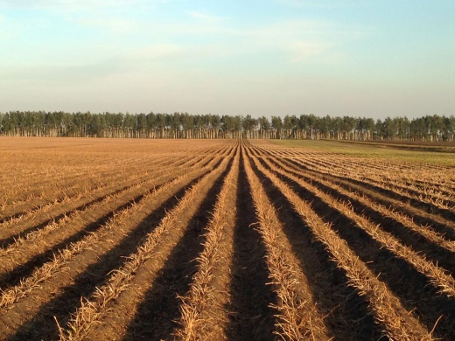
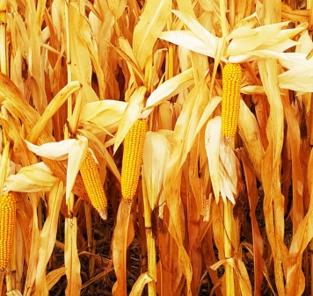
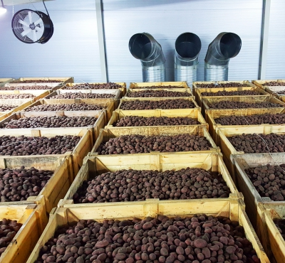
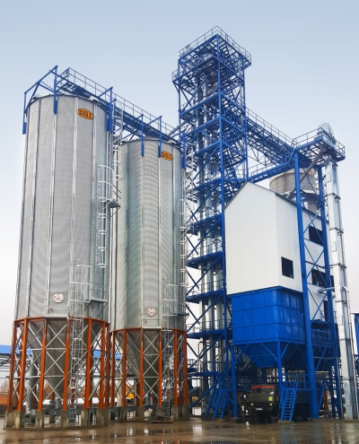
Реализованные проекты
Агрохолдинг «Терра Де Люкс»
(Тамбовская область) http://tdl-agro.ru
Выполнены проекты:
Ввод в оборот залежей в объеме 10 тыс. га.
Выращивание кукурузы и сои на зерно.
Строительство зерносушильного комплекса.
Выращивание картофеля.
Строительство картофелехранилища.

Slide 7
Реализованные проекты
ООО «СпецПромКомпания»
(Москвоская область)
Выполнены проекты:
Ввод в оборот залежей в объеме 400 га.
Выращивание овощей открытого грунта:
Картофеля;
Лука;
Капусты;
Моркови;
Столовой свеклы.

Slide 8
Реализованные проекты
ООО «Курцево»
(Нижегородская область) https://www.facebook.com/pg/kurtsevo.cheese/posts/
Выполнены проекты:
Технологическое проектирование молочной козоводческой фермы.
Зоотехническое сопровождение проекта, в т.ч. организация отбора и поставки скота.
Ветеринарное сопровождение проекта.

Slide 9
Реализованные проекты
ГК ФИТО ООО «Калужский молочник»
(Калужская область)
https://fito-energy.ru/
Выполнены проекты:
Технологическое проектирование роботизированной молочно-товарной фермы на 400 фуражных коров.
Производственное планирование.
Бюджетирование, финансовое-моделирование.

Slide 10
Реализованные проекты
ОАО «Алмазы Анабара»
(Республика Саха (Якутия) http://alanab.ykt.ru
Выполнены проекты:
Реконструкция свиноводческого комплекса ООО «Хатасский свинокомплекс»;
Зооветеринарный аудит молочно-товарной фермы агрофирмы «Немюгю»;
Концепция развития агропромышленного дивизиона
ОАО «Алмазы Анабара»
ООО «Хатасский свинокомплекс» - свиноводство;
Агрофирма «Немюгю» - молочное скотоводство;
Агрофирма «Олёкминская» - многопрофильное хозяйство;
Конзавод «Берте» - табунное коневодство;
ООО «Кладовая Олёкмы» - молочная переработка.

Slide 11
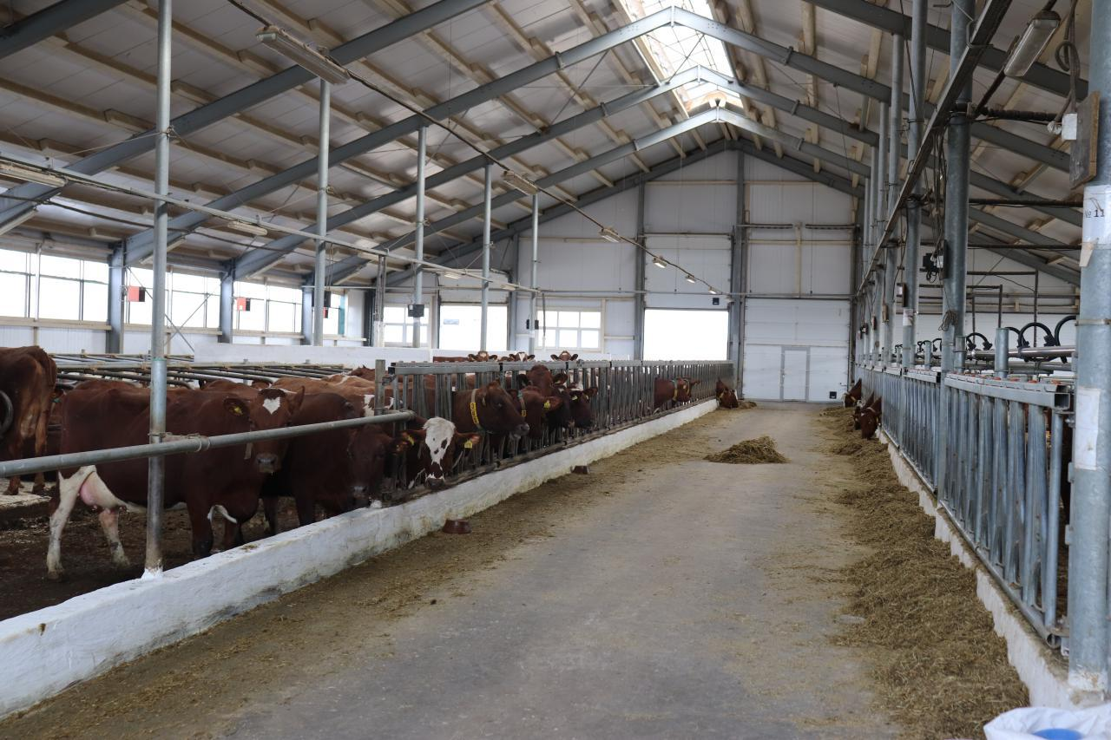
Реализованные проекты
Группа компаний «ТЭН»
(Московская область) http://www.corp-ten.ru/
Выполнены проекты:
Стратегия развития агропромышленного кластера.
Организационно-управленческий консалтинг.
Реконструкция молочно-товарной фермы на 500 голов фуражных коров;
Зоотехническое сопровождение проекта, в т.ч. организация отбора и поставки скота;
Агрономическое сопровождение проекта, в т.ч. разработка технологических карт.

Slide 12
Реализованные проекты
АО «Объединенная Мясная Группа»
(Республика Башкортостан) http://www.unitedmeat.ru
Выполнены проекты:
Стратегия реализации инвестиционного проекта, предусматривающего строительство репродуктора второго порядка по производству инкубационного яйца кросса Arbor Acres+ в Альшеевском районе Республики Башкортостан.
Обеспечение государственной поддержки реализации инвестиционного проекта.

Slide 13
Реализованные проекты
АКЦИОНЕРНОЕ ОБЩЕСТВО "СОВХОЗ "ВЕДЛОЗЕРСКИЙ»
(Республика Карелия)
Выполнены проекты: Роботизированная молочно-товарная ферма на 1500 фуражных коров.
Производственное планирование.
Бюджетирование, финансовое-моделирование.
Бизнес-планирование.

Slide 14
Реализованные проекты
ООО «Бизнес стратегия»
(Нижегородская область)
https://www.afg-n.ru/
Выполнены проекты: Мясная овцеводческая ферма на 10 000 овцематок
Технологическое проектирование
Производственное планирование.
Бюджетирование, финансовое-моделирование.
Бизнес-планирование.

Slide 15
Реализованные проекты
ООО "ЭКО ФЕРМА "КЛИМОВСКАЯ"
Выполнены проекты:
Молочная козоводческая ферма на 1500 фуражных коз
Зоотехническое и ветеринарное сопровождение

Slide 16
Клиенты и рекомендации
АО «ДеЛаваль»
iFarming является официальным партнером АО «ДеЛаваль» в области технологического проектирования, производственного планирования и финансового моделирования инвестиционных проектов, предусматривающих строительство молочно-товарных ферм.

Slide 17
Клиенты и рекомендации
Министерство сельского хозяйства Российской Федерации
iFarming работает согласно установленным требованиям и взаимодействует с заинтересованными отраслевыми департаментами (Депживотноводства, Депрастениеводства и Депэкономики).
iFarming разработана стратегия развития Госсорткомиссии Минсельхоза России.
Офис компании располагается в комплексе зданий Минсельхоза России.

Slide 18
iFarming – надёжный партнёр.
составляем детальный план действий для достижения результата;
разрабатываем производственный и финансовый планы;
проектируем технологию, ПСД, подбираем технические решения;
помогаем привлечь льготное финансирование и государственную поддержку.

Slide 19
Мы создаем эффективные проекты в сельском хозяйстве и готовы к взаимовыгодному сотрудничеству. 107078, г. Москва, ул. Садовая- Спасская, д. 13 стр. 2, офис 210 Тел. +7 (495) 771-38-62 Моб. +7 (903) 707-15-71 https://ifarming.ru ifarming@ya.ru

